Slide 1
Le Système de gestion de l’information sur l’itinérance du Canada
Le Système d'information sur les personnes et les familles sans abri (SISA)

Slide 2
Le Système de gestion de l’information sur l’itinérance du Canada
Apperçu
Le SISA et l’accès coordonné;
L’évolution du SISA;
Les avantages du SISA;
Quelques caractéristiques principales du SISA;
La collecte de données;
Le partage et l’utilisation des données;
La protection et la sécurité des données.

Slide 3
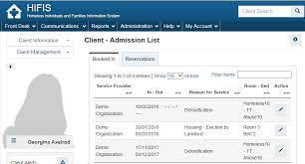
Le Système de gestion de l’information sur l’itinérance du Canada Le SISA et l’accès coordonné
Qu’est-ce que le SISA?
Le SISA est un système exhaustif de collecte de données et de gestion de cas en ligne qui est conçu pour appuyer les activités opérationnelles quotidiennes des fournisseurs de services et de l’accès coordonné.
Le SISA donne plus de moyens d’action aux fournisseurs de services d’une même communauté pour recueillir, gérer et partager des données sur leurs clients en temps réel.
En quoi est-ce que le SISA est essentiel pour l’accès coordonné?
Soutien à la collecte de données complètes et en temps réel sur l’itinérance qui peuvent être partagées au moyen d’une base de données centralisées, ce qui permet de trier les clients de façon appropriée et, lorsque des postes deviennent vacants, d’établir l’ordre de priorité des ressources.
Réduit le fardeau administratif. Les fournisseurs de services peuvent démarrer, mettre à jour et partager les plans de services lorsqu’ils travaillent avec les mêmes clients. Les rapports peuvent alors être personnalisés en vue de répondre à divers besoins. Cela contribue à créer une expérience de service unifiée.
Génère des données pour atteindre les résultats fondamentaux de Vers un chez-soi : l’itinérance, la prévention des expulsions, l’itinérance chez les Autochtones, l’itinérance chronique, y compris l’évaluation des entrées et des sorties en itinérance des clients.

Slide 4
Le Système de gestion de l’information sur l’itinérance du Canada L’évolution du SISA
1999
2006
2015
2002
2020
2022
SISA 1
SISA 2
SISA 3
SISA 4
Mises au point
Améliorations
Application bureautique interne pour recueillir des données
pour le gouvernement du Canada.
Application bureautique interne pour recueillir des données
pour le gouvernement du Canada avec des fonctionnalités élargies.
Application bureautique pilotée par la communauté
Application Web conviviale et hautement configurable pour soutenir la transition vers l’accès coordonné.
Inclusion du module sur l’accès coordonné; ajout d’une Liste d’identificateurs uniques.
Améliorations apportées au module sur l’accès coordonné.

Slide 5
Le Système de gestion de l’information sur l’itinérance du Canada Les avantages du SISA
Les clients
Système de gestion de clients qui permet à un client d’éviter de répéter ses antécédents personnels pendant son admission ou son évaluation.
Système de gestion de clients qui aide à aiguiller les clients vers les services appropriés au bon moment.
Les fournisseurs de services et les communautés
Un système de collecte et de partage de données qui :
Encourage une collaboration communautaire afin d’appuyer la planification des services.
Favorise l’élaboration de rapports qui améliorent la compréhension des communautés à l’égard de l’itinérance locale et des ressources en matière de logement.
Donne accès à divers outils d’évaluation qui simplifient le processus d’admission et d’établissement des priorités des clients.
Le système de logement et des services aux itinérants
Un système de collecte et de partage de données qui :
Permet de promouvoir la sensibilisation nationale au sujet de l’itinérance.
Éclaire et fait progresser la recherche, en plus de l’élaboration de politiques, notamment en cernant les lacunes dans le secteur.

Slide 6
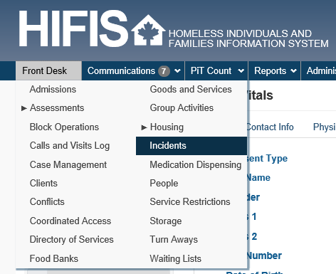
Le Système de gestion de l’information sur l’itinérance du Canada Caractéristiques principales du SISA
Caractéristiques principales:
Environment Web;
Fortement configurable;
Support à la clientèle et services du SISA;
Rapports personnalisés;
Évaluation des clients;
Dénombrements ponctuels;
Liste d’identificateurs uniques (liste par nom);
Paramètre de consentement intégré;
Outils de communication (p. ex. balado ou bulletins)
Le SISA offre une prestation de services continue. Les fournisseurs de services peuvent mettre mutuellement à profit leurs méthodes en matière de planification des services lorsqu’ils travaillent avec les mêmes clients. Cela permet de créer une expérience de service unifiée.

Slide 7
Le Système de gestion de l’information sur l’itinérance du Canada La collecte de données
Quels sont les types de données reccueillies par le SISA?
Les communautés peuvent recueillir plus de 1000 points de données différents. Elles peuvent également décider des données qu’elles souhaitent recueillir (à l’exclusion des champs d’exportation obligatoires).
INFC fait la collecte de 38 champs d’exportation indirectement non identifiables.
Quels sont les 38 champs d’exportation indirectement non identifiables et comment sont-ils recueillis?
Les 38 champs d’exportation non identifiable sont des champs de données obligatoires qui sont recueillies, à partir du SISA, et automatiquement anonymisées, chiffrées et exportées à INFC à la fin de chaque trimestre.
Ces champs d’exportation comprennent : les renseignements sur les fournisseurs de services (p. ex. leur ID), les renseignements sur les clients (p. ex. leur pays d’origine), les renseignements sur les refuges (p. ex. la raison du service) et les renseignements sur les refus (p. ex. la raison du refus).
L’Entente de transmission des données du SISA est une entente conclue entre les organisations responsables du SISA et INFC. Cette entente décrit les rôles et les responsabilités de chacun et autorise INFC de faire la collecte des champs d’exportation indirectement non identifiables.

Slide 8
Le Système de gestion de l’information sur l’itinérance du Canada Le partage et l’utilisation des données
Communauté A
Communauté B
Comment les données du SISA sont-elles partagées?
Fournisseur de services local
Fournisseur de services local
Fournisseur de services local
Fournisseur de services local
Chaque communauté possède une organisation responsable du SISA qui est chargée d’installer, de configurer et de gérer le SISA pour les fournisseurs de services locaux.
Org. responsable du SISA
Org. responsable du SISA
INFC
Comment les données du SISA sont-ells utilisées par INFC?
INFC fait la collecte de 38 champs d’exportation indirectement non identifiables en vue d’appuyer la recherche et faire progresser la compréhension de l’itinérance au Canada et dans le secteur du soutien aux personnes en situation d’itinérance.
Selon Vers un chez-soi : la stratégie canadienne de lutte contre l’itinérance, les communautés pourvues du volet Communautés désignées et du volet Itinérance dans les territoires doivent se servir du SISA si elles disposent d’un SGII équivalent.

Slide 9
Le Système de gestion de l’information sur l’itinérance du Canada Le partage et l’utilisation des données
Les différents niveaux en matière de partage des données dans le SISA:
Niveaux | Zone dans le SISA 4 | Exemples de champs ou de Modules | Détails sur la protection de la vie privée
Niveau 1 | Liste partagée de clients | Nom Alias Date de naissance Âge Sexe | Les renseignements sont partagés. La plupart des utilisateurs du SISA peuvent consulter ces infromations.
Niveau 2 | Renseignements sur le client | Statut autochtone Statut d’ancient combattant Profil financier Statut familial Parcours scolaire Historique de logement | Les renseignements peuvent être partagés. La plupart des utilisateurs du SISA peuvent consulter ces informations si leur organisation a attesté qu’ils servent un client.
Niveau 3 | Gestion du client | Admissions Restrictions de services Refus Biens et services Évaluations Gestion de cas Incidents | Partage limité des renseignements. À cause d’un paramètre par défaut dans le SISA, certains renseignements de ces modules sont partagés entre les fournisseurs de services. Cependant, tous les détails de ces rensignements ne peuvent être vus que par les utilisateurs du fournisseur de services ayant saisi les informations. À l’échelle locale, certains de ces modules peuvent être rendu visibles à l’ensemble des fournisseurs de services pour permettre la planification de services partagés pour les mêmes clients.

Slide 10
Le Système de gestion de l’information sur l’itinérance du Canada La protection et la sécurité des données – la responsabilité de tous
BESOINS
SERVICES
GOUVERNANCE
TI
SISA
ACTIVITÉ
Définit les rôles et les responsabilités;
Définit les droits d’accès des utilisateurs;
Élabore et normalise les politiques et les procedures;
Élabore les ententes conevnues (p. ex. Formulaire de consentement du client).
Serveur sécurisé;
Chiffrement local;
Pare-feu;
Établissement des droits d’utilisateurs;
Méthodes de secours et mesures de protection;
Expertise technique sur place.
Droits d’accès configurables;
Registre des activités et journal d’audit;
Centre de soutien intégré;
Exportation de données chiffrées;
Automatisation de configuration granulaire sur le plan du code source;
Marge de manoeuvre quant aux droits d’utilisateur;
Capacité de classer en regroupements.
RÉSULTATS
Les rôles des communautés et les besoins en matière de données et d’établissement des priorités sont clariement énoncés.
Les données recueillies sont protégées contre la perte accidentelle de données ou les menaces externes.
Paramètres de confidentialité intégrés et configurables qui permettent la collecte, le partage et l’exportation des données de façon sécuritaire et confidentielle.

Slide 11
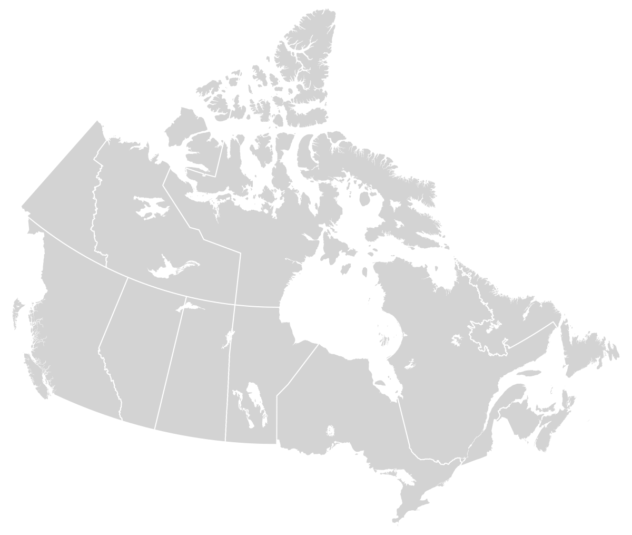
Le Système de gestion de l’information sur l’itinérance du Canada Mise en oeuvre du SISA
Comment le SISA est mis en oeuvre dans votre communauté?
INFC développe le SISA à l’interne et attribue une licence à nos Entités communautaires en vue d’organiser, d’installer et de mettre en œuvre le SISA à l’échelle locale dans leur communauté (ou dans le cas de certaines juridictions — à l’échelle provinciale).
INFC assure l’entretien et la mise à jour du système au moyen d’une série de communiqués en matière de correction de bogues et d’amélioration des fonctionnalités sur les priorités essentielles — à la fois avec la communauté et INFC (comme les fonctionnalités de l’accès coordonné).
La communauté est responsable de la mise en œuvre et de la configuration du SISA en fonction des besoins de sa communauté — suite à des consultations. Par exemple : Quels fournisseurs de services ont besoin d’accès? Quels sont les rôles et les responsabilités des fournisseurs de services?
Ceci comprend : la planification, l’évaluation des besoins, la conception de ces besoins lors de leur intégration dans le SISA, la formation et la gestion du système.

Slide 12
Comment prioriser la mise en oeuvre du SISA?
Plusieurs requêtes en matière d’améliorations.
Trois grandes catégories:
Collecte de données (entrée des données)
Communication de données (sortie des données)
Application (logiciel du SISA)

Slide 13
MERCI! Ressources supplémentaires
Guide sur l’accès coordonné
Pour de plus amples renseignements sur l’accès coordonné, veuillez consulter: https://www.homelessnesslearninghub.ca/library/resources/reaching-home-coordinated-access-guide
Site Web du SISA
Pour de plus amples renseignements sur le SISA, veuillez consulter: http://www.sisa.ca/.
Site de démonstration du SISA
Pour avoir une méthode pratique avec le SISA, veuillez consulter: https://demo.hifis.ca/.
Reaching Home Newsletter
Pour obtenir les dernières nouvelles et mises à jour sur le programme de Vers un chez-soi, veuillez vous inscrire à la liste de diffusion à l’adresse suivante: info@sisa.ca.
Infolettre du SISA
Pour obtenir les dernières nouvelles et mises à jour du SISA, veuillez vous inscrire à la liste de diffusion à l’addresses suivante: support@sisa.ca.
Plateforme d’apprentissage sur l’itinérance (trousse d’outils du SISA)
Pour accéder à une vaste gamme de documents d’appui gratuits sur l’accès coordonné, le SISA et Vers un chez-soi, veuillez consulter: https://www.homelessnesslearninghub.ca/library/resources/hifis-implementation-guide.
Centre de service à la clientèle du SISA
Pour toutes les demandes de renseignements concernant le SISA, veuillez contacter support@hifis.ca ou 1-866-324-2375.

Slide 14
ANNEXE A Les 30 champs d’exportation indirectement non identifiables recueillis par INFC
Information sur le refuge L’ID du fournisseur de refuge* Nom du fournisseur de refuge* Type de fournisseur de services* Nombre de lits* Types de lits* Communauté* Renseignements sur le client Liste d’identificateurs uniques* Sexe* Date de naissance* Statut familial* ID du chef de famille* Statut de citoyenneté/d’immigration* Statut autochtone* Statut d’acien combattant* Événements de la vie Facteurs contributifs Facteurs contributifs (date de début) Facteurs contributifs (date de fin) Situation d’emploi | Renseignements sur le client (suite) Pays de naissance Éducation Revenu financier Revenu financier (date de début) Revenu financier (date de fin) Problèmes de santé Type de logement Type de logement (date de début) Type de logement (date de fin) Historique de logement Raison du service* Raison du congé* Date de début* Date du départ* Information sur les refus Raison du refus* Date et heure du refus* Sexe anonyme* Catégorie d’âge inconnue* Statut autochtone inconnu (présumé) Statut d’invalidité anonyme (observé)

